Slide 1
大学物理
期中复习

Slide 2






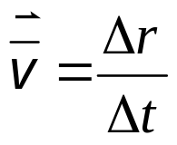
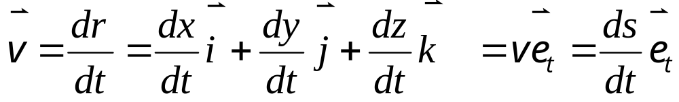
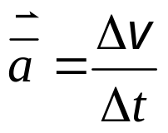
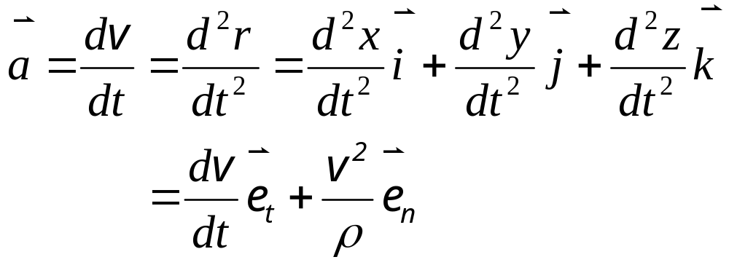
第一章 质点运动学
质点、参照系、坐标系（直角坐标系、自然坐标系）
描述质点运动的物理量
----运动方程

Slide 3




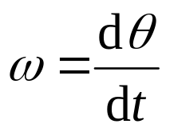
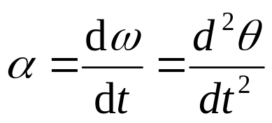



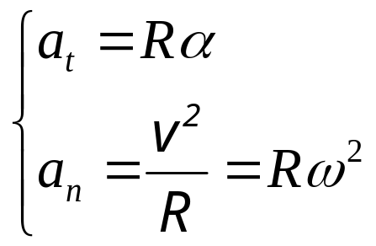

圆周运动的角量描述
角量与线量的关系

Slide 4
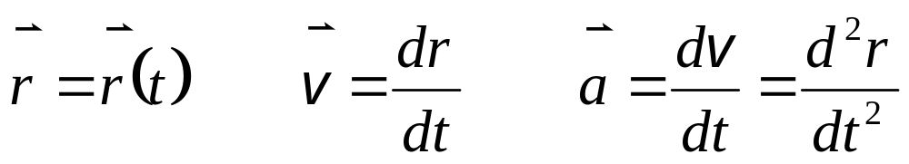
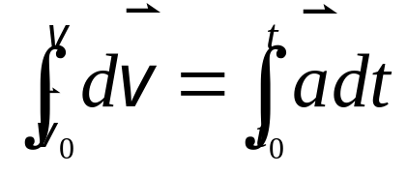
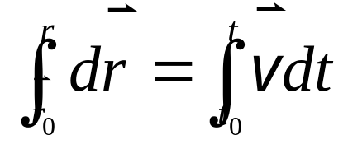


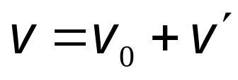
运动学的两类问题
1.已知运动方程，求质点任意时刻的位置、速度以及加速度
2. 已知运动质点的速度函数（或加速度函数）以及初始条件求质点的运动方程
相对运动
速度变换式

Slide 5
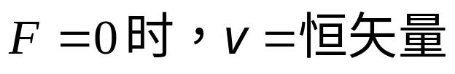
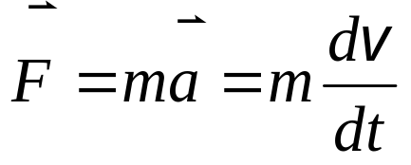

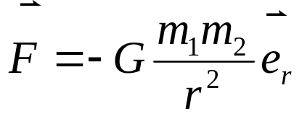
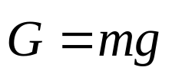

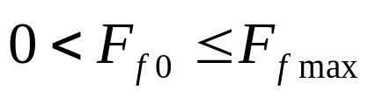
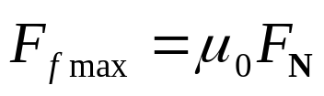
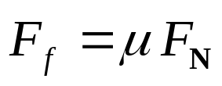
第二章 质点动力学--牛顿定律
牛顿第一定律
牛顿第二定律
牛顿第三定律
万有引力定律
力学中常见的几种力
重力：
弹性力：
摩擦力：
静摩擦力
滑动摩擦力

Slide 6
用牛顿定律解质点动力学问题
1) 已知运动，求受力：求导过程
2) 已知受力，求运动：积分过程
解题要点：
（1）受力分析，画出示力图（隔离法）
（2）建立坐标系
（3）对各隔离体建立牛顿运动方程的矢量式（分量式）
（4）解方程

Slide 7
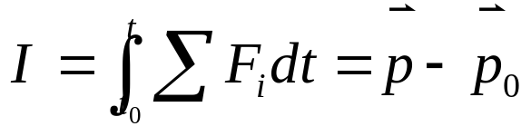
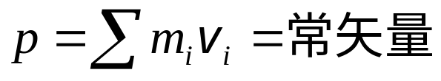

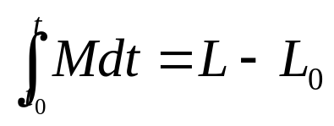



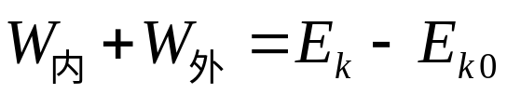
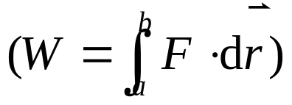
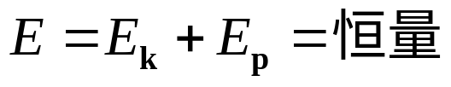


第二章 质点动力学
牛顿定律
动量定理、动量守恒定律
角动量定理、角动量守恒定律
动能定理、机械能守恒定律

Slide 8
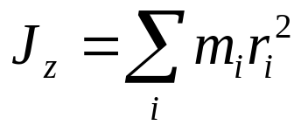
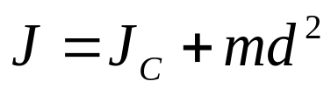

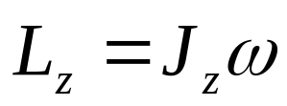
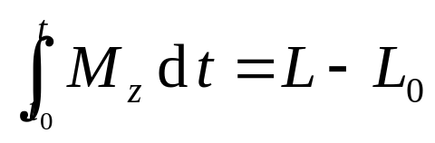


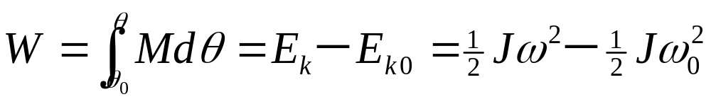
第三章 刚体的定轴转动
转动惯量
平行轴定理
转动定律
刚体对定轴的角动量
刚体对定轴的角动量定理：某一时间段内作用在刚体上的外力的冲量矩等于刚体的角动量增量。
角动量守恒定律
当
时，
动能定理：合外力矩对刚体做的功等于刚体转动动能的增量

Slide 9
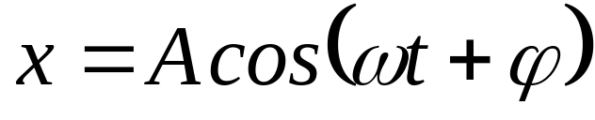
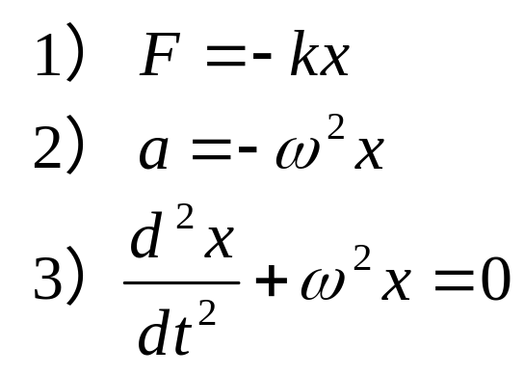
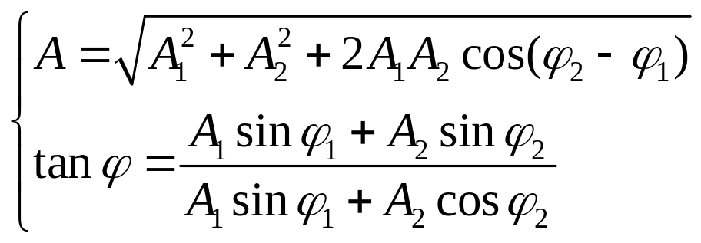
第四章 简谐振动
简谐振动表达式
证明某个运动是简谐振动，即简谐振动特征方程
同频率同方向的简谐振动的合成

Slide 10
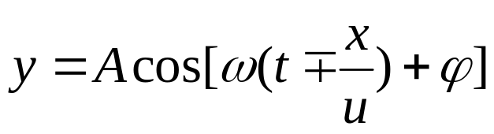
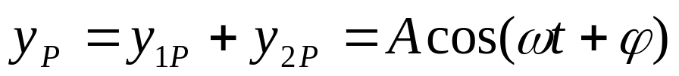
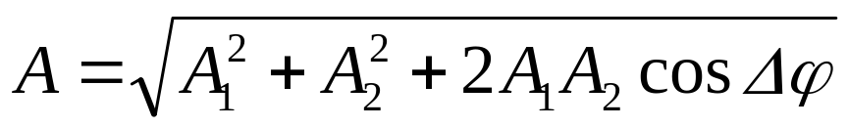
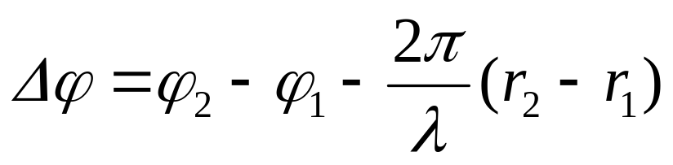
第五章平面简谐波
波动表达式：
波的干涉
驻波：
入射波、反射波、驻波表达式
半波损失

Slide 11
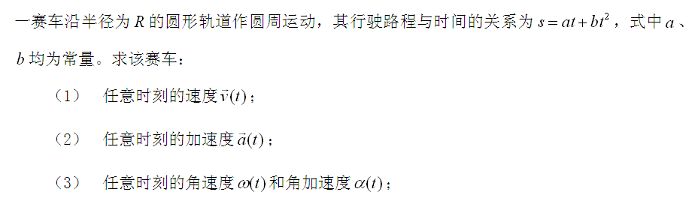
习题

Slide 12
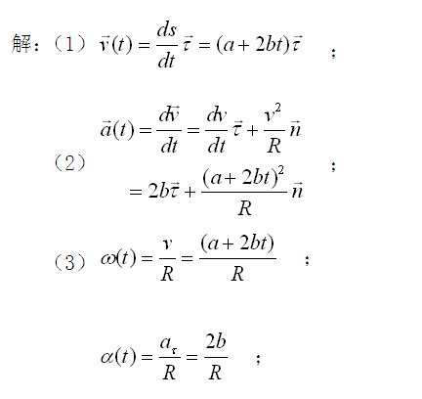
习题

Slide 13
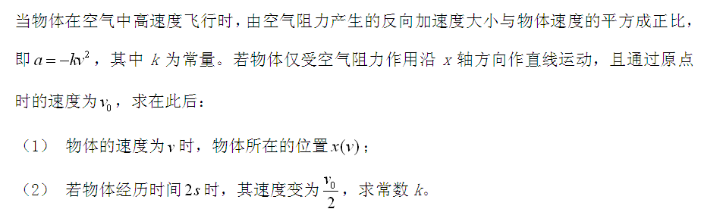
习题

Slide 14
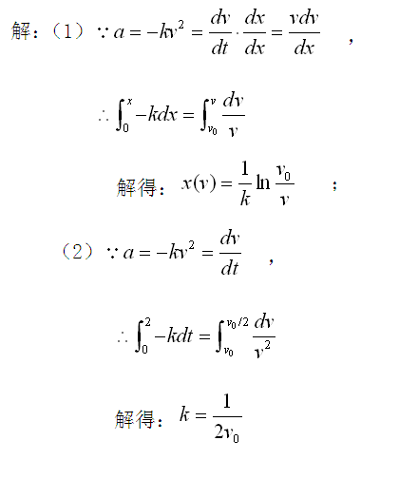
习题

Slide 15
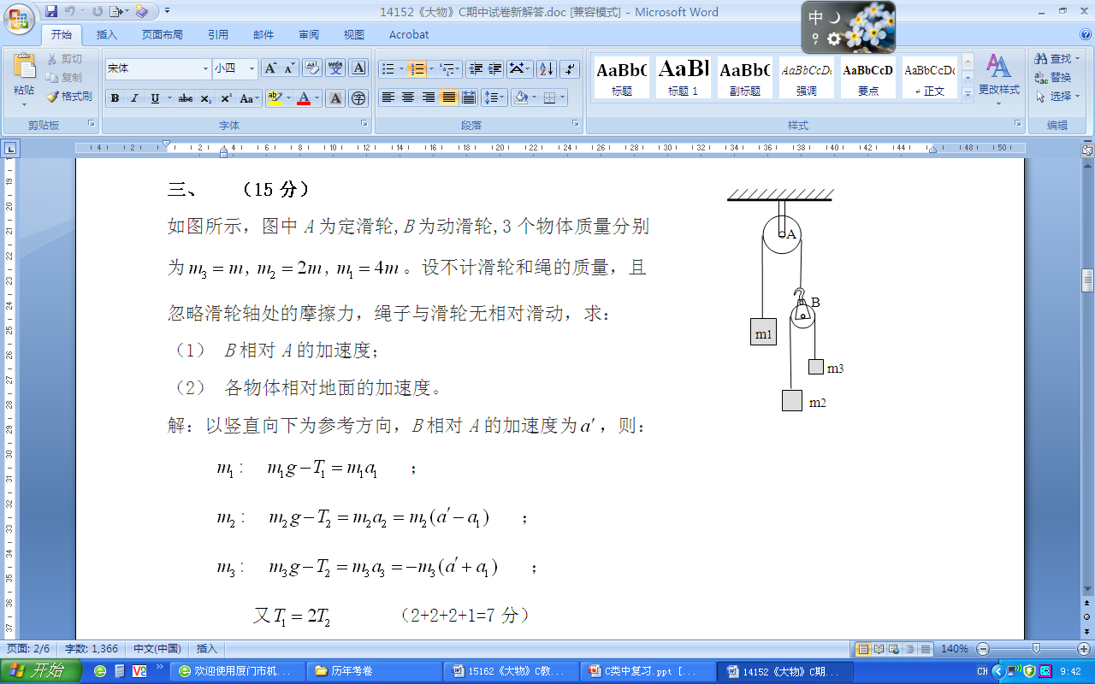
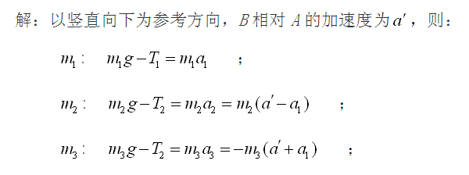
习题

Slide 16
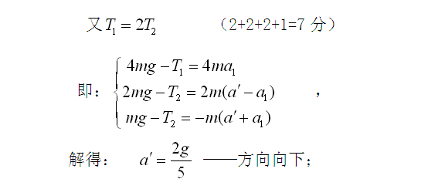
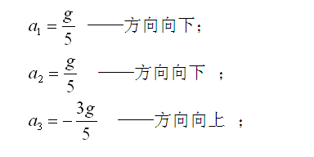
习题

Slide 17
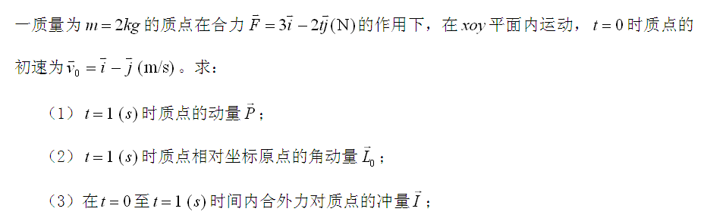
习题

Slide 18
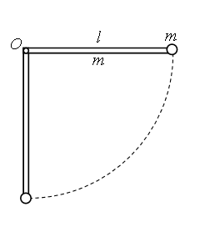
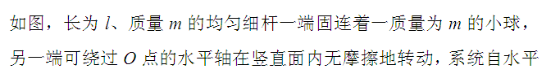
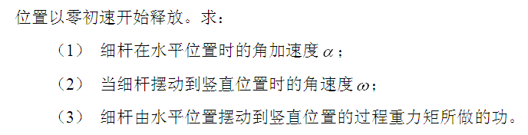
习题

Slide 19
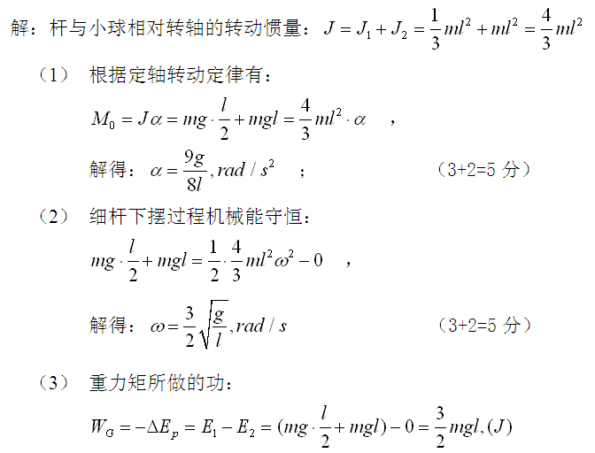
习题

Slide 20
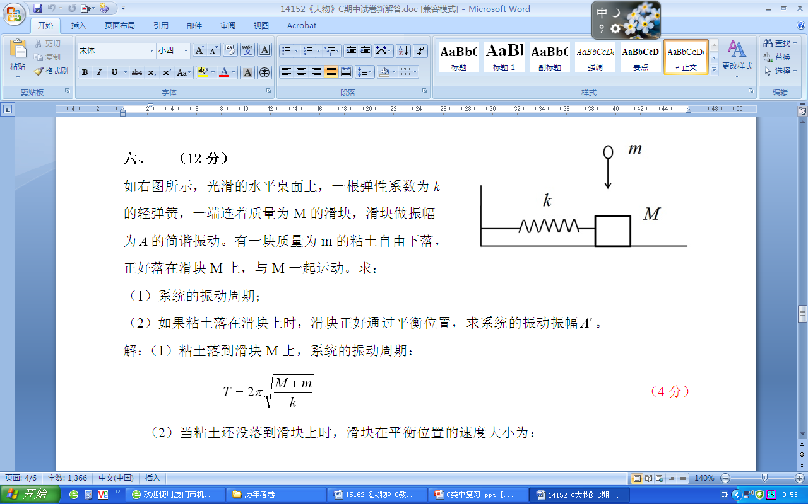

习题

Slide 21

习题

Slide 22

习题

Slide 23

习题

Slide 24

习题

Slide 25

习题

